Slide 1
به نام خدا

Slide 2
اهل تبریز ساکن تهران گوینده شرح حال خود بیمار
شکایت بیمار:مراجعه جهت مشورت در مورد آدنوم تولید کننده هورمون رشد و انتخاب نوع درمان
شرح بیماری فعلی:
بیمار آقای 34 ساله ای هستند ،که از حدود سن 18 سالگی به تدریج متوجه تغییر در ظاهر خود به شکل پهن شدن بینی،بزرگ شدن فک(ماکروگناتی)،برجسته شدن چانه(پروگناتیسم)،برجسته شدن پیشانی(فرونتال باسینگ)،بزرگ و پهن شدن انگشتان دستها و پاهایشان (آکرومگالی)و افزایش سایز کفش از 39 به 41شده حدود سن 20 سالگی به پزشک مراجعه می کنند که برای ایشان بر اساس گفته خودشان تنها سطح هورمون رشد اندازه گیری شده که طبیعی بوده است.
علائم فوق ادامه داشته به طوری که بیمار 4 سال قبل عمل جراحی رینوپلاستی انجام می دهند ولی پس از عمل مجددا اندکی افزایش سایز بینی داشته اند.در طی این سالها بیمار هیچ شکایتی از اختلال در میدان دید،تغییر در تن صدا ،سردرد و تهوع ادامه دار و افزایش یابنده،پرنوشی و پرادراری،افزایش تعریق و پوست چرب،کاهش میل جنسی و درد مفاصل نداشته اند.تنها از پارستزی هر دو اندام فوقانی بیشتر در انگشتان1،2،3 به طور گهگاهی،درد زانو پس از فلکشن کامل حدود 2 ساعته و همچنین از تگ های پوستی متعدد با توزیع بیشتر در بخش های فوقانی توراکس و شانه هایشان که دوره ای کوتر انجام می دادند،شکایت دارند.
بیمار حدود 3 سال قبل به علت نفخ ،دیسپسی ،عدم وزن گیری متناسب با میزان غذای مصرفی و علائم ریفلاکس بدون شکایتی از اسهال و استئاتوره به پزشک گوارش مراجعه کرده که پس از انجام اندوسکوپی در نهایت هم از نظر سرولوژی و پاتولوژی جهت ایشان تشخیص سلیاک گذاشته می شود.و با محدودیت رژیم حاوی گلوتن علایم بیمار بهبود پیدا می کند.
بیمار در طی این 3 سال دیگر مراجعه ای به پزشک گوارش خود نداشته ،تا اینکه از حدود 6 ماه قبل دچار ارکتال دیس فانکشن بدون کاهش در میل جنسی وگالاکتوره می شوند.و از 4 ماه قبل با ایجاد ضعف عمومی ،احساس کمبود انرژی و خستگی پیشرونده مجددا با مراجعه به پزشک گوارش خود در تاریخ 93/7/17 آزمایشات زیردر آزمایشگاه مسعود برای ایشان انجام می شود:

Slide 3
Hb:12.5 ( MCV:86- RDW:14%- Mch:29- Mchc:33.6)
WBC:3500 (neut:35% lymph:53% mono:8.6% Eo:1.9%)
Plt:201000 ESR:14
Iron:92mcg/dl(40-170) TIBC:400mcg/dl(250-420)
Ferittin:107ng/ml(male:18-341)
Alb:4.1
Anti tissue transglutaminase(IGA):33(>20)
Anti endomysium(IGA):negetive
IGE:7 IU/ml(<100)
Cortisol 8 am:1 mcg/dl(5-24)
IGF1:690ng/ml(113-202)
پس از مشاهده ی آزمایشات فوق ،ایشان به پزشک غدد ارجاع داده می شوند و آزمایشات زیر در آزمایشگاه پارس برای ایشان انجام می شود:

Slide 4
93/8/10:
Vit B12:630 pg/ml(211-946)
Folic Acid:12.9 ng/ml(4.6-18.8)
Prolactin:21.4 ng/ml(4-15.2)
T4:4.4 mcg/dl(5.1-14.1) TSH:3 mcIU(0.2-4.2) anti TPO:0.6 IU/ml(>5.6)
Testestrone:2.5 ng/ml (men:2.8-8)
Cortisole 8 am:1.5 mcg/dl(6.2-20( 6h after injection of ACTH(tetracosactide):10.9
93/9/10:
T4:5.5 mcg/dl(5.1-14.1) TSH:2.5(0.2-4.2)
Testestrone:1.3 FSH:3.5 IU/l (men:1.5-12.4) LH:2.7 IU/l(men:1.7-8.6)
Cortisole 8 am:0.3 ACTH 8 am:23.7 pg/ml(7.2-64)
IGF1:347 ng/ml(22-197)
93/9/20: (OGTT)
GH basal:13.1 ng/ml (0.1-2.5) GH 60:12 GH 120:9.9

Slide 5
همچنین 2 نوبت تصویر برداری به شرح زیر انجام می شود:
MRI(93/8/20 rajaee cardiac center):partial empty sella is suspected. pituitary gland show normal size and shape with normal homogenous befor and after IV contrast injection. no abnormality is seen in hypothalamus or perisellar structure.
در باز بینی مجدد :تصویر جابجا یی ساقه هیپوفیز به سمت چپ همراه با سیگنال غیر طبیعی در لب راست هیپوفیز قابل رویت می باشد .که امکان اندازه گیری دقیق ضایعه مذکور با توجه به شکل آن وجود ندارد.اما در بررسی مین کرو به عمل آمده واضحا لب راست هیپوفیز دارای منحنی غیر طبیعی می باشد.که این پدیده به نفع میکرو آدنوم این لب است.
MRI(93/10/22 radmehr radiologic center): on the obtained cuts partial empty sella is seen.there is small abnormal signal intensity in the sella turcica.the lesion shows a diameter about 4 mm and actually located in the right side of the pituitary gland.the pituitary stalk is deviated to the left side.following IV injection of contrast media abnormal enhanced pattern within the hypophyseal fossa is evident.findings are mostly due to pituitary micro-adenoma.the optic chiasma-hypothalamus-mammillary bodies and both cavernous sinuses are normal.
از حدود کمتر1 ماه است که برای بیمار پردنیزولون 7.5 میلی گرم در روز شروع شده است.و بیمار اظهار می کنند که پس از شروع آن علائم ضعف و بی حالیشان بهبود یافته است.

Slide 6
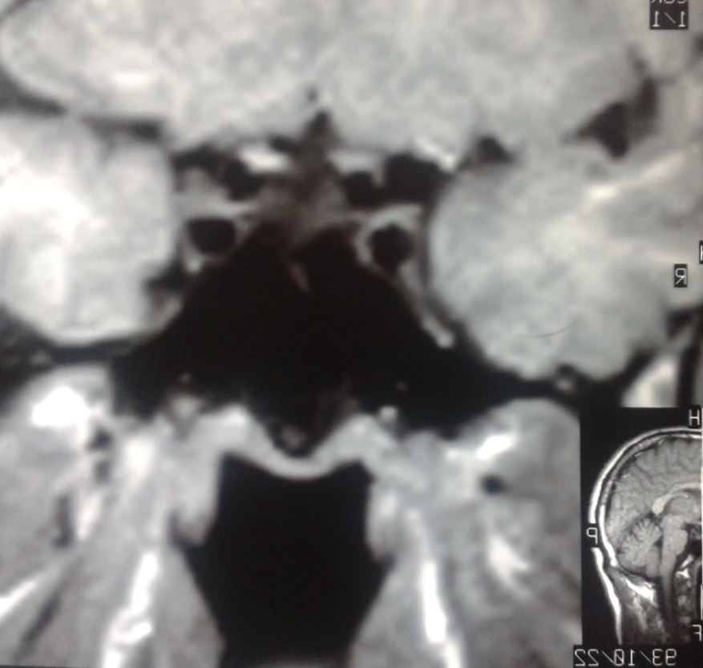
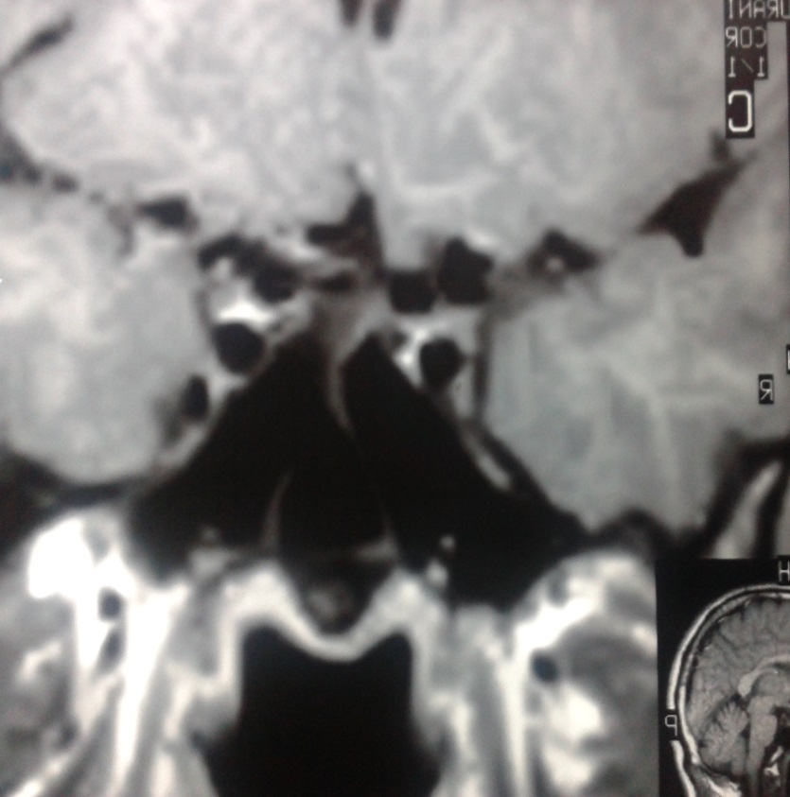

Slide 7
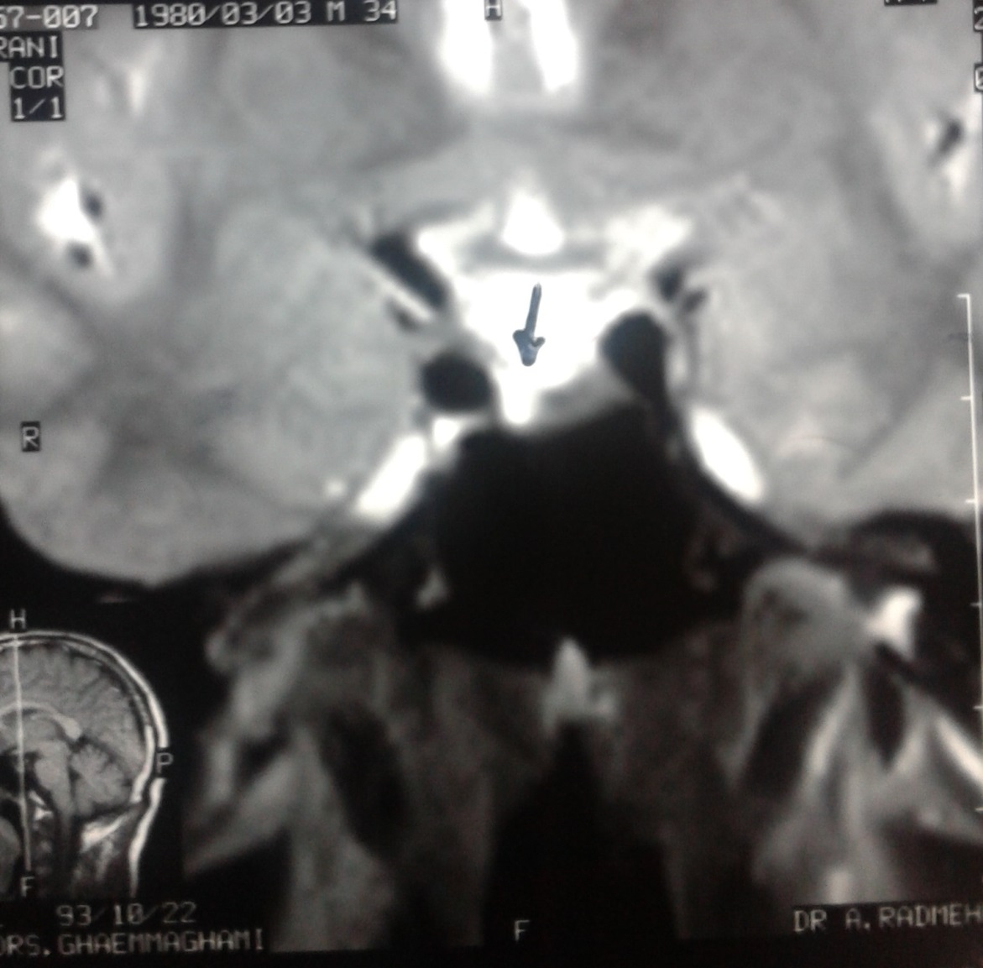

Slide 8
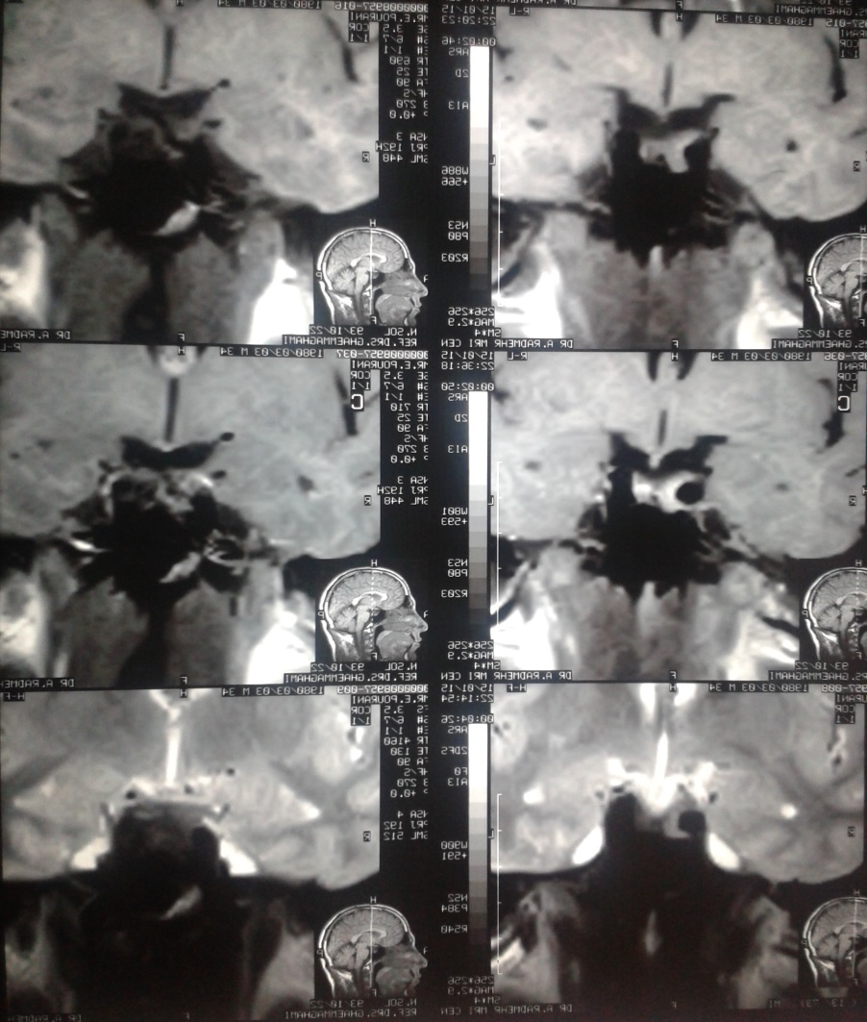
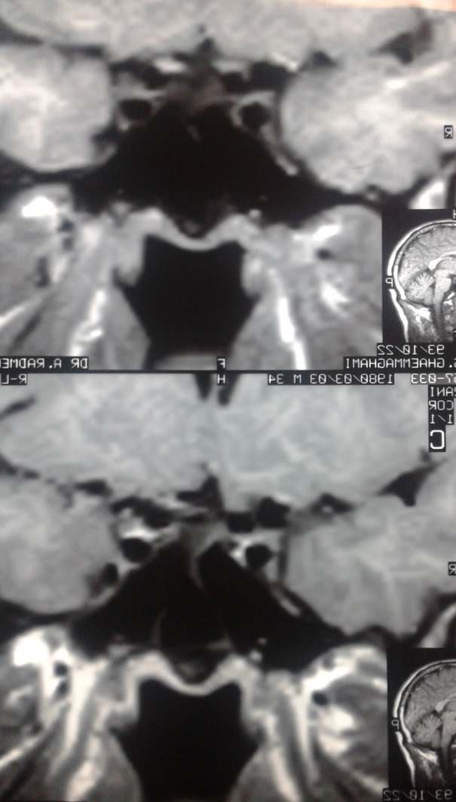

Slide 9
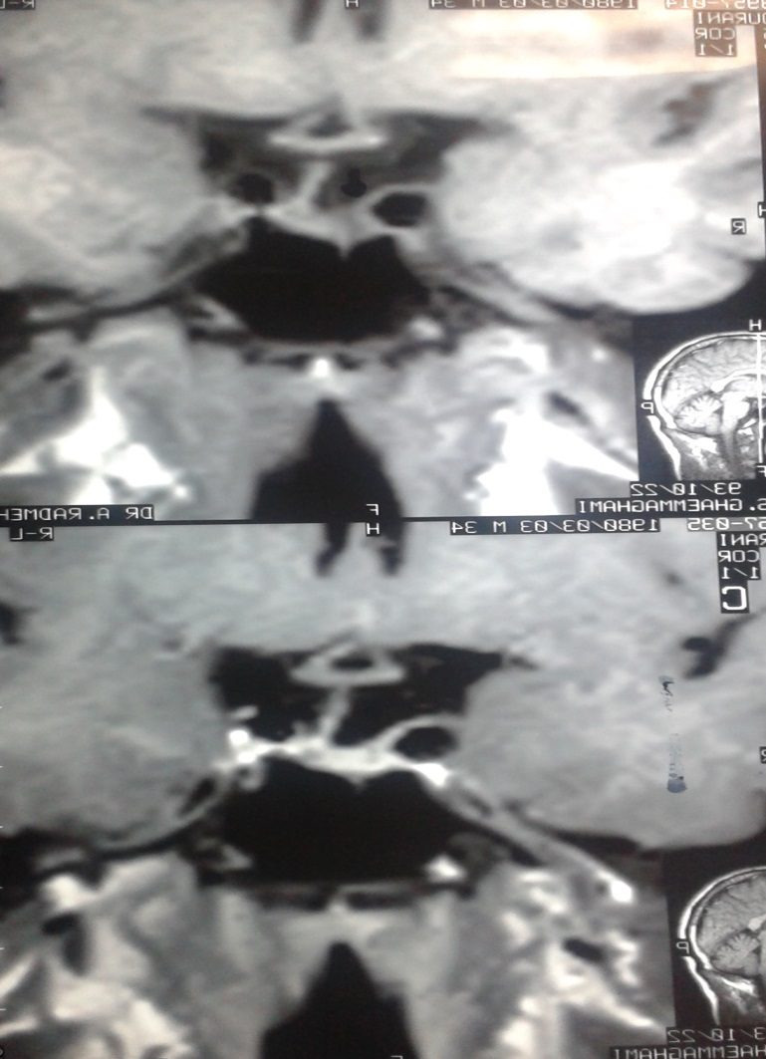
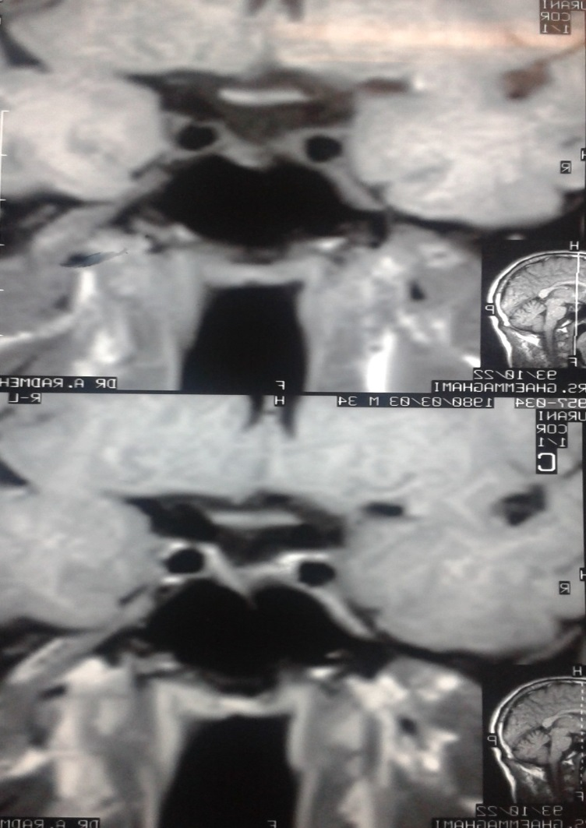

Slide 10
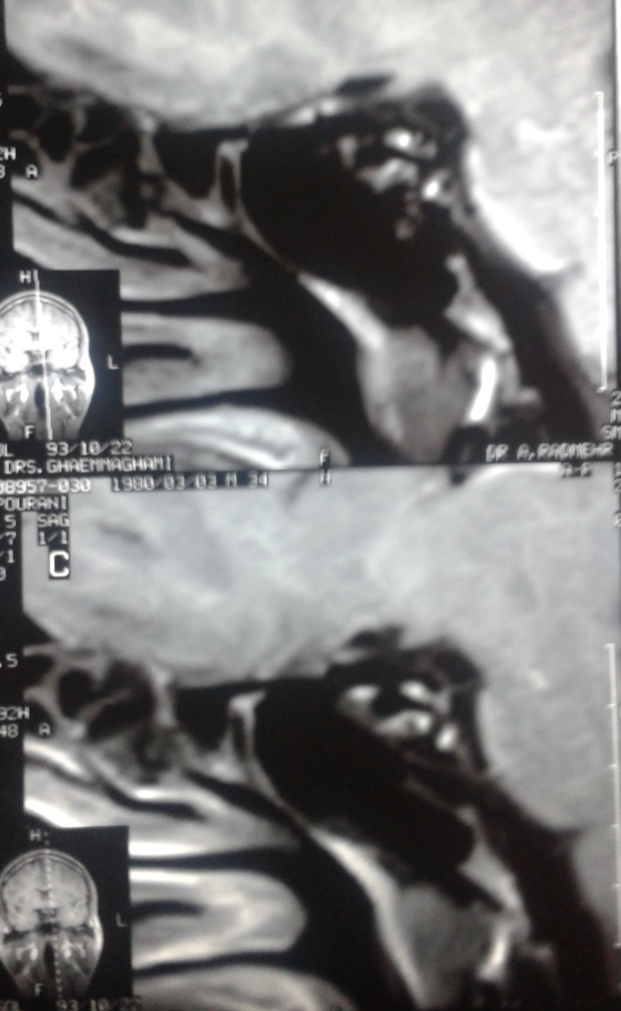
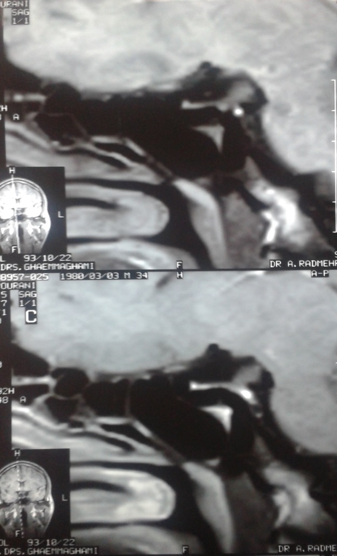

Slide 11
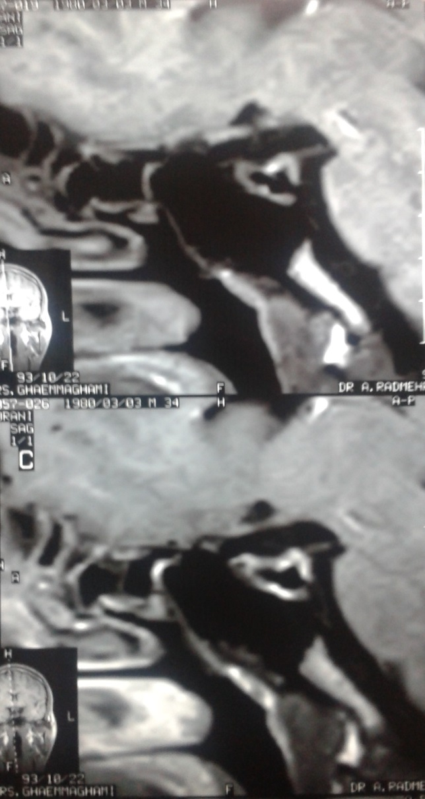
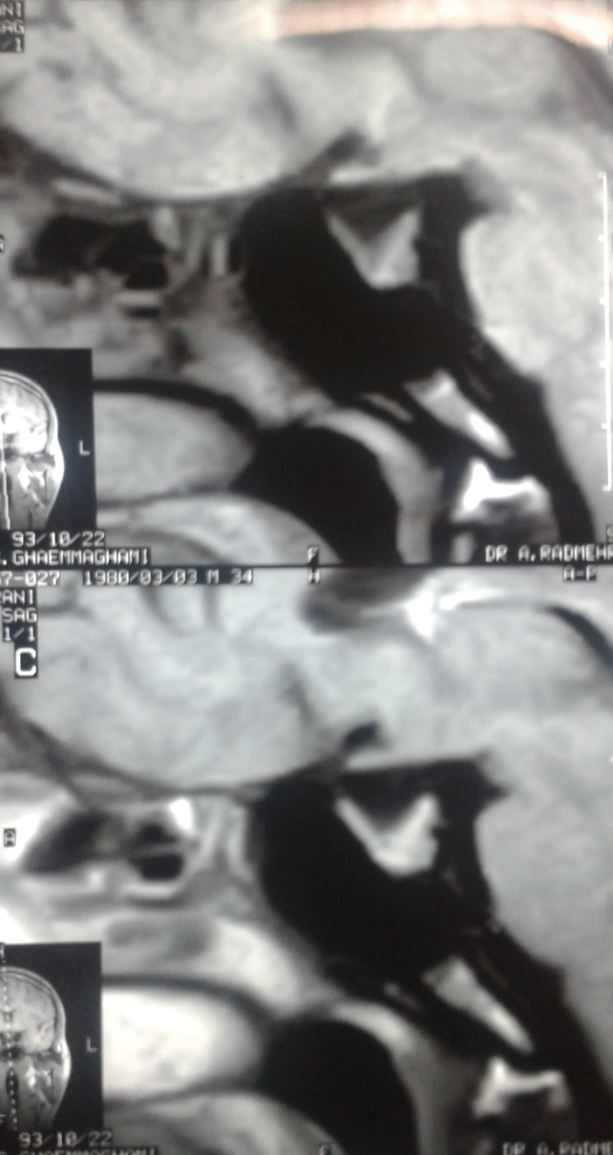

Slide 12
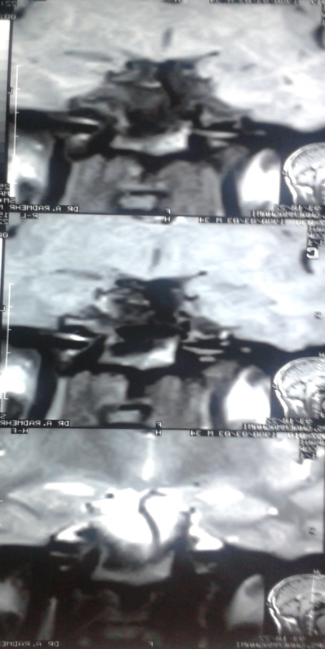
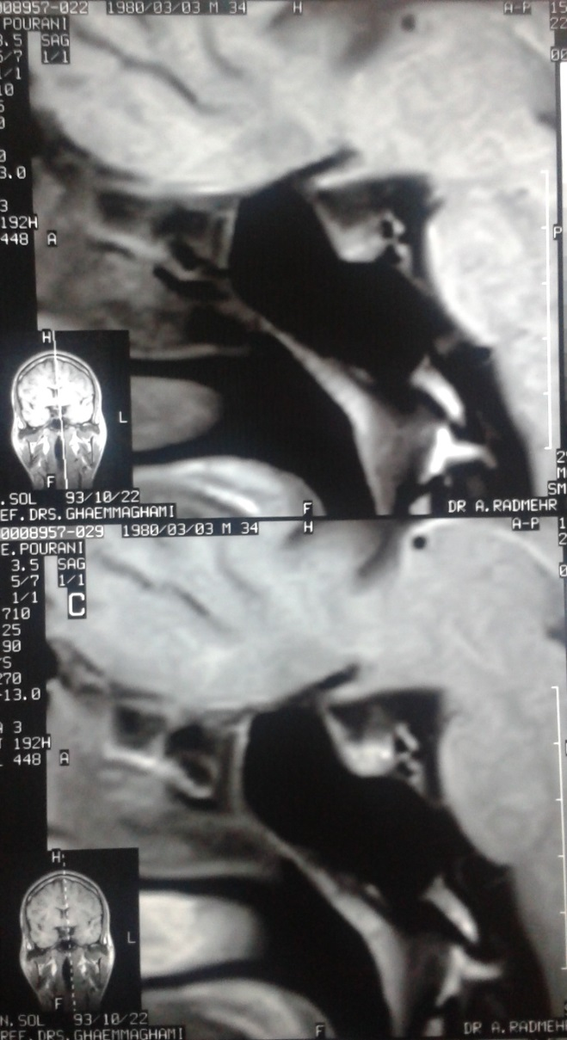

Slide 13
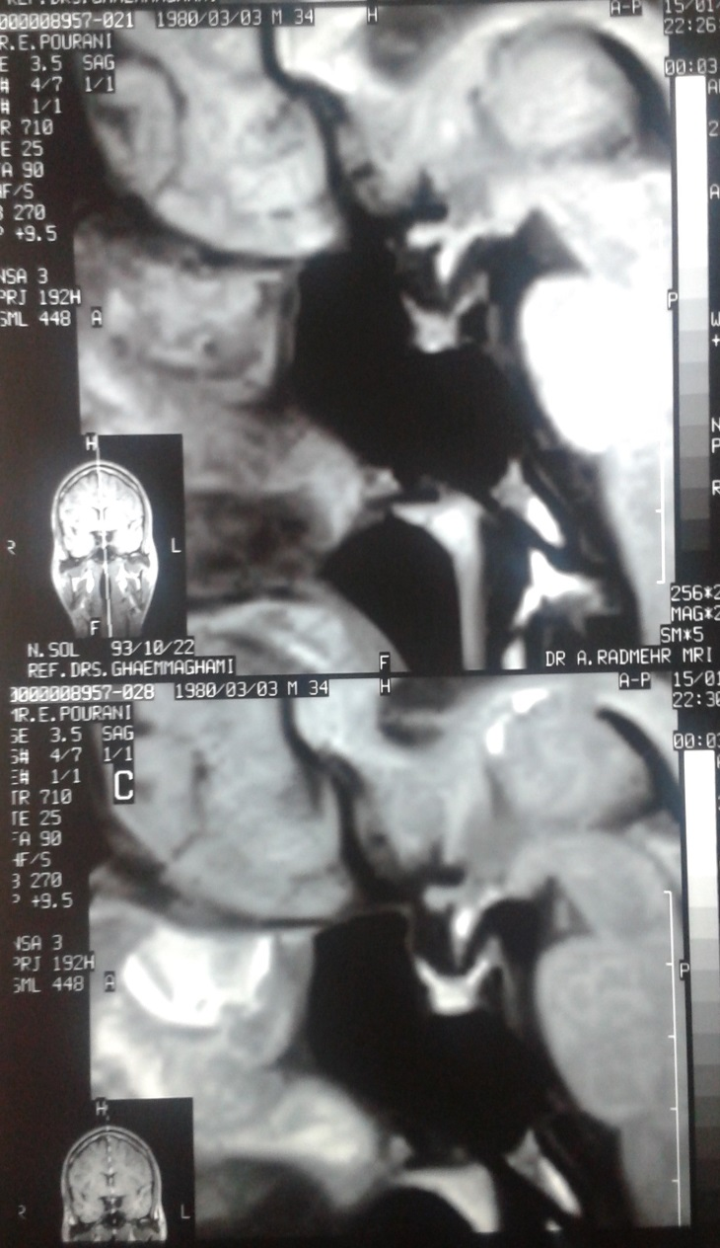
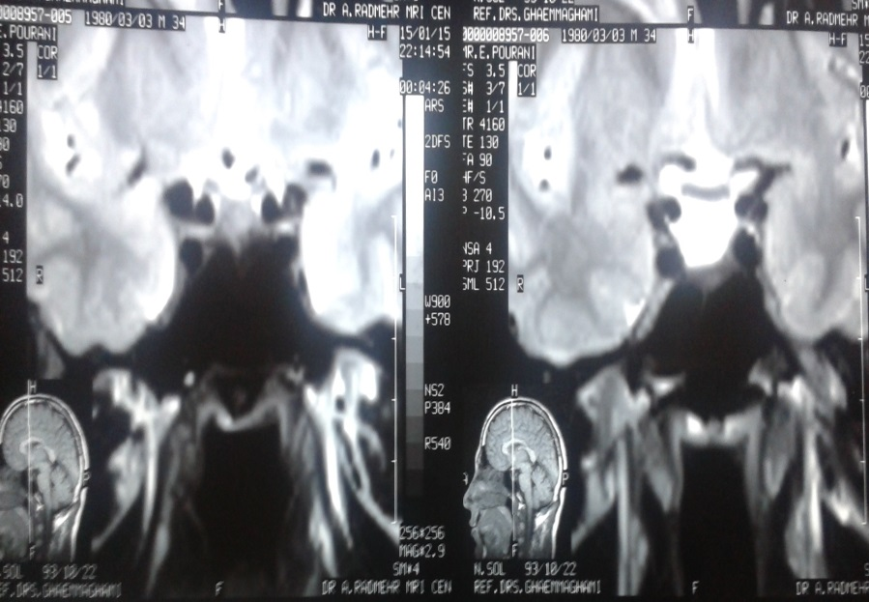

Slide 14
سابقه داروهای مصرفی بیمار:
Tab prednislone 5mg 1.5 tab /day (from one month ago)
سابقه بیماری و جراحی قبل :رینو پلاستی 4 سال قبل و سلیاک 3 سال قبل واز سن 20 سالگی به علت آستیگماتیسم از عینک طبی استفاده میکنند.وبیماری فعلی
سابقه فامیلی: 5 سال قبل ازدواج کرده اند و به میل خودشان پس از 1.5 سال بدون مشکل بچه دار می شوند که در حال حاضر فرزند دخترشان 3.5 سال دارد.ایشان 4 برادر دارا هستند که سابقه مشکل مشابه را در برادرانشان و سایر اعزای خوانواده ندارند.
سابقه عادات:سیگار،مشروبات الکلی و مواد اعتیاد آور استفاده نمی کنند.
سابقه اجتماعی: از سن 18 تا 22 سالگی مشغول تحصیل در رشته کارشناس بیهوشی بوده از سن 22 تا 28 سالگی در کشور کویت تکنسین بیهوشی بوده و پس از آن تا به امروز تکنسین بیهوشی در مرکز قلب شهید رجایی هستند.

Slide 15
مرور سیستم های مختلف بدن:
بی اشتهایی و یا افزایش اشتها-کاهش و یا افزایش وزن-خواب آلودگی صبحگاهی و شکایت همسر از خرناس شبانه-ضعف و خستگی عمومی و پیشرونده.
خشکی پوست - پوست چرب-تعریق بیش از اندازه-ریزش موهای سر صورت و بدن-پیگمانتاسیون پوستی-تگ پوستی.
سردرد-تهوع و استفراغ-اشکال در تمرکز و حافظه-فرونتال باسینگ-ماکروگوناتی-پروگناتیسم-ماکروگلوسی-اختلال شنوایی.
دو بینی و اختلال دید-پتوز.
لب های برجسته-تغییر در تن صدا-میل به خوردن نمک-افزایش فاصله بین دندان ها.
ادم اندام ها-سیانوز و رینود در اندام ها-پارستزی دیستال اندام فوقانی در مسیر عصب مدین-ضعف عضلات پروگزیمال و دیستال-آتروفی عضلانی-بزرگی دستها و پاها.
گالاکتوره-سرفه خلط و تنگی نفس-احساس طپش قلب.
شواهد خون ریزی گوارشی-تغییر در عادات دفع مدفوع-احساس درد دراپیگاستر و نفخ-استئاتوره-اسهال-یبوست-درد شکم.
کاهش میل جنسی-ارکتال دیس فانکشن-آتروفی تستیس.
تغییر در عادات شبانه روزی ادراری-علایم تحریکی و انسدادی ادرار.
اضطراب-کاهش امید به زندگی و بی حوصله بودن و سایر علائم افسردگی.

Slide 16
معاینه:
بیمار در ظاهر مضطرب بوده به سختی ارتباط بر قرار می کننذ و تمایلی به دادن شرح حال ندارند ولی قابل اطمینان هستند.در ظاهرشان :ویژگی های آکرومگالی را دارا هستند.الگوی رویش موهای سر و صورت طبیعی بوده و اسکرا ایکتریک نمی باشد.
BP:100/60 PR:84(regular) OT at 11.30am:36.5 RR:16/min
Weight:67 Hight:167cm BMI:24.8
حدت و میدان بینایی طبیعی و پتوز ندارند.در معاینه حرکات چشم در جهات مختلف طبیعی می باشد.
در معاینه دهان ماکروگلوسی مشهود بوده و فاصله بین دندان ها مشاهده میشود.
Jaw malocllosion was seen.
تیروئید با سایز طبیعی بدون ندول و با قوام طبیعی لمس شد.و هیچ غده لنفاوی در ناحیه ی سر و گردن لمس نشد.
پوست بیمار خشک و یا چرب نیست.رویش موهای شکم و سینه و اگزیلاری طبیعی می باشد.
ذر معاینه توراکس گالاکتوره نداشت. دو عدد تگ پوستی در حدود خط اگزیلاری قدامی در سمت چپ رویت می شود.سمع ریه ها کلیر و سمع قلب بدون سوفل و کلیک ،صدای 1و2 سمع شد.
در معاینه شکم ظاهر طبیعی داشته.لمس سطحی توده ای لمس نشد و لمس عمقی نیز نرم بدون تندرنس و کبد و طحال لمس نشد.
liver span at midclavicular line:10cm percution of spleen:tympan
در معاینه ژنیتالیا:
P5G5 penis length:14cm testis diameter:6cm inguinal adenopathy:negetive

Slide 17
در معاینه اندام ها بدون ادم و سیانوز دارای نبض های 2+ و قرینه بوده .تست فالن و تینل در اندام فوقانی منفی.ضخامت بافت نرم پاشنه در دو طرف حدود 3 سانتیمترمی باشد.و غدد لنفاوی اپی تروکلئار لمس نشد.در معاینه زانو ها در دو سمت حین فلکشن اندکی کریپتاسیون داشت.ولی سایر معاینات تاندون ها و تست مک موری طبیعی بود.ژنو واروس 2.5 سانتی متر موجود بود.
معاینات اعصاب 12 گانه مغزی و اعصاب حسی و حرکتی محیطی طبیعی بود.رفلکس های عمقی اندام فوقانی و تحتانی طبیعی.و فورس هر 4 اندام 5/5 و قرینه بود.
و از نظر روان پزشکی بیماردارای اضطراب ،دوری گزینی اجتماعی و شخصیت پارانوئید هستند.

Slide 18
Problem list:
Symptoms:
فرونتال باسینگ
بزرگی بینی
ماکروگناتی
پروگناتیسم
ماکروگلوسی
برجسته بودن لب ها
آکرومگالی
تگ پوستی
فاصله بین دندان ها
درد زانو ها پس از فلکشن کامل و 2 ساعته
ضعف ،بی حالی و کاهش انرژی از 3 ماه قبل
ارکتال دیس فانکشن از 6 ماه قبل
اضطراب
Signs:
فرونتال باسینگ
بزرگی بینی
ماکروگناتی
پروگناتیسم
ماکروگلوسی
برجسته بودن لب ها
آکرومگالی
تگ پوستی
فاصله بین دندان ها
کریپتاسیون در لمس زانوها
ژنو واروس 2.5 سانتی متر
ضخامت بافت نرم پاشنه 3 سانتی متر
Lab data:
افزایش فعالیت سنترال در محور هورمون رشد وتایید آن با تست تحمل 100 گرم گلوکز و کاهش فعالیت سنترال در محورهای جنسی ،تیروئید و آدرنال
Imagings:
1.سیگنال غیر طبیعی در لب راست هیپوفیز با شواهد به نفع میکرو آدنوم و جابجایی ساقه هیپوفیز به سمت چپ
2.سلا تورسیکا به طور نسبی خالی و میکرو آدنوم لب راست هیپوفیز با جابجایی ساقه هیپوفیز به سمت چپ

Slide 19
با تشکر از توجه شما همکاران گرامی

